Slide 1
自制元素周期表
朝阳区线上课堂·10年级化学
北京中学 赵亚楠

Slide 2
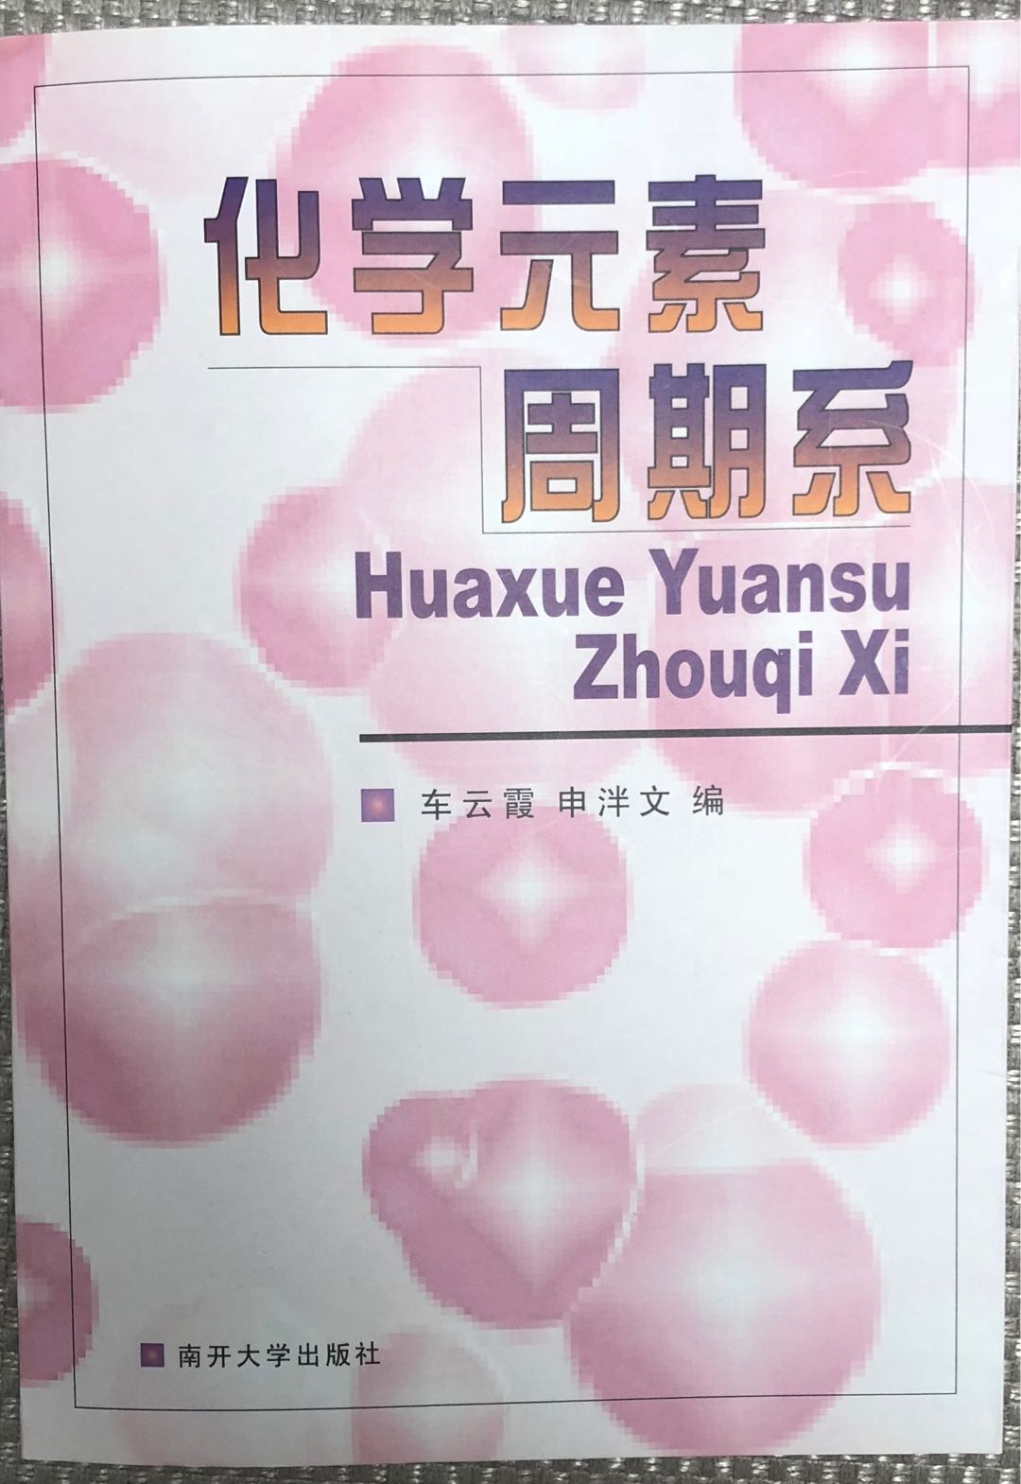
我们为什么学习元素周期表？？？
化学元素周期表的形成和发展，是无机化学一个重要的里程碑。

Slide 3
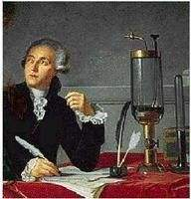
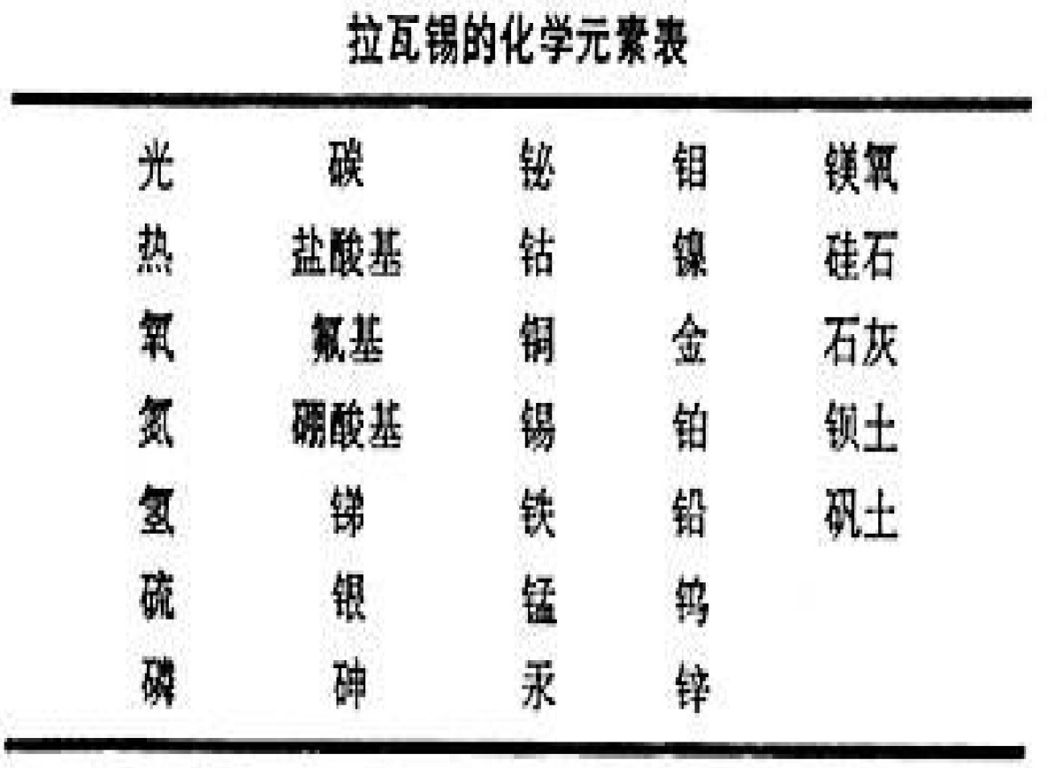
元素周期表发现史
1789 年，法国化学家、现代化学的奠基人拉瓦锡发表了《化学元素论文》
当时，发现的元素总数为33 种。拉瓦锡将元素分为气体、金属、非金属以及稀土元素四类。

Slide 4
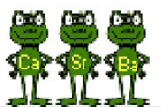
元素周期表发现史
元素1 （相对原子质量) | 元素2 (相对原子质量; 元素1、3平均相对原子质量) | 元素3 (相对原子质量)
Li(6.9) | Na(23.0;23.0) | K(39.1)
Cl(35.5) | Br(79.9;81.2) | I(126.9)
Ca(40.1) | Sr(87.6;88.7) | Ba(137.3)
S(32.1) | Se(79.0;79.9) | Te(127.6)
C(12.0) | N(14.0; 14.0) | O(16.0)
Fe(55.8) | Co(58.9;57.3) | Ni(58.7)
1829年，化学家约翰·德贝赖纳首先观察到已知的54种元素有许多的化学性质存在三元素规律。
他提出按照化学性质的相似性每三个元素结成一组， 类似于音乐的“三联音”。

Slide 5
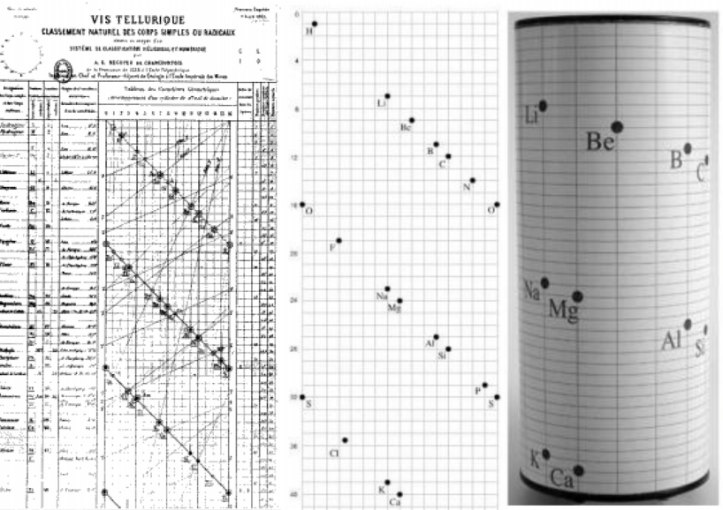
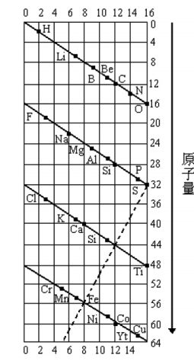
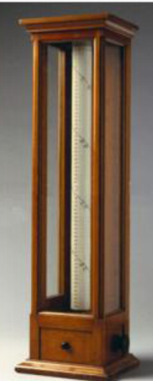
元素周期表发现史
1862年，法国地质学家尚古尔多把化学元素按照原子质量排列，得到圆柱形图解，发现性质相似的元素分别位于一条垂直直线上。

Slide 6
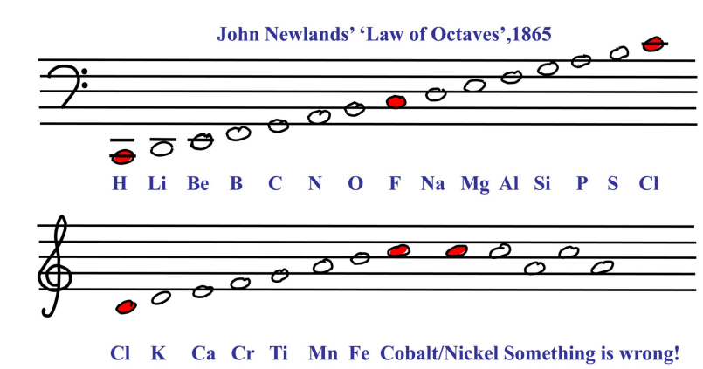
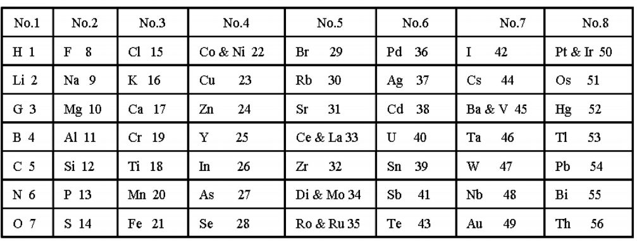
元素周期表发现史
1864年，英国化学家约翰·亚历山大·瑞纳·纽兰兹利发表文章称如果将元素按照原子质量递增排列，会发现一种元素的特性会在此序列上向前、向后各八个位置出现。纽兰兹利将这种每隔八个位置出现的周期现象比喻为音乐中的八音程复规律，命名为“八音程律”周期。

Slide 7
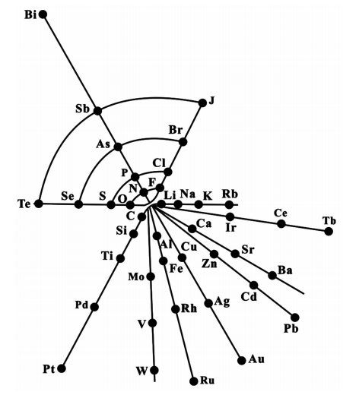
元素周期表发现史
1867年，在伦敦出生、丹麦学习的美国化学家欣里希斯把元素按原子量的大小排列在不等的半径线上，在同一个半径线上分布着性质相似的元素星形化学元素体系。

Slide 8
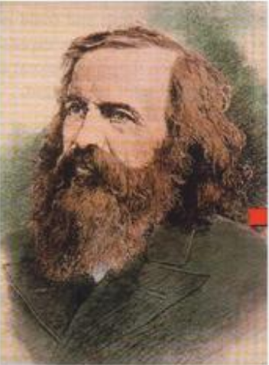
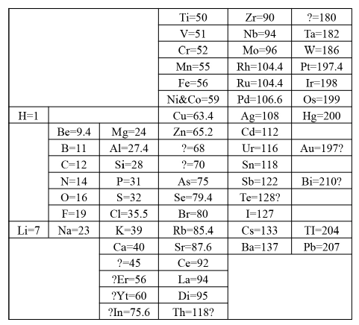
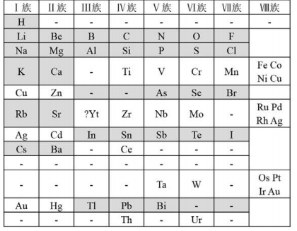
元素周期表发现史
1869年，门捷列夫受单人纸牌玩法的启发，将当时已知的63种元素依据原子量的递增把元素纵向排布，让性质相似的元素横向排布。
1871年，门捷列夫发表了第二张周期表，排布方式由竖排变成横排，参考的因素更多。根据周期律，预留了更多的空位给未知元素。
元素在表中排列的位置预言了未被发现的元素的化学性质、化合价和原子量。
Notes:
：虽然尚古尔多、奥德林、迈耶尔、
纽兰兹、欣里希斯等科学家对化学元素周期表的发现打下了可贵的
坚实基础

Slide 9
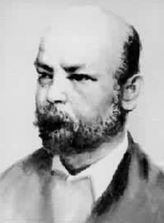
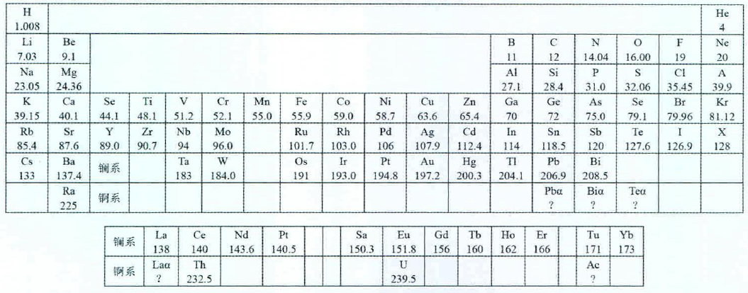
元素周期表发现史
1905 年，瑞士化学家维尔纳编辑出化学元素周期表。
依据原子量大小同时参考元素的性质横排，主副族元素位置清晰，互不干扰，查阅起来非常方便，是当时最有实用意义的周期表。
Notes:
：虽然尚古尔多、奥德林、迈耶尔、
纽兰兹、欣里希斯等科学家对化学元素周期表的发现打下了可贵的
坚实基础

Slide 10
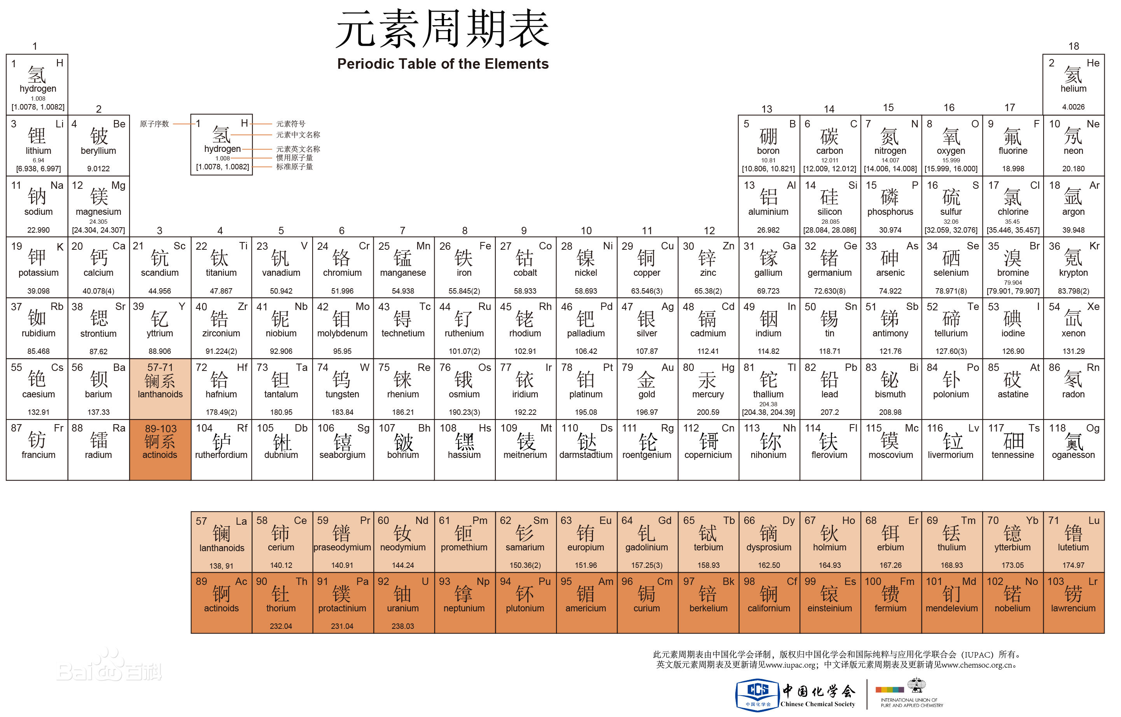
元素的原子结构有怎么的规律呢？

Slide 11
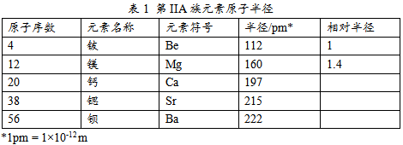
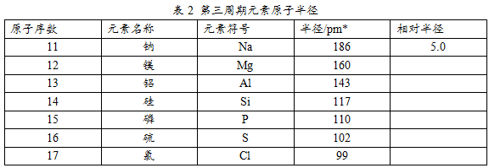
使用模型来比较周期表中原子的大小
1.以铍原子半径为标准，计算每个原子的相对半径。
2.根据表1中计算，用圆规画出代表各个原子的圆，各圆半径的单位用厘米。
3.在每个圆上标出他们所表示的原子的元素符号。
4.用上述方法绘制第三周期元素原子

Slide 12
分析与讨论
1.根据你的模型，同族元素从上到下原子半径是增大，不变，还是减小？同周期从左往右原子半径的变化规律呢？
2.用表1中第1列和第3列数据作图,并分析该图揭示什么规律？
3.用表2中第1列和第3列数据作图,并分析该图揭示什么规律？
4.预测元素周期表中半径最大的原子在哪个位置，并说明理由。

Slide 13
自制元素周期表
请使用生活中常见的物品，制作元素周期表，要求如下：
1.可以是平面也可以是立体。在对应位置写下原子序数和元素符号。
2.在元素周期表中，准金属相当于金属元素和非金属元素的分水岭。根据你的观察，将这些分界线用黑线标记出来。

Slide 14
任务汇总：
1. 完成“学习指南”附页实验报告。
2. 制作属于自己的元素周期表，说明排布的依据并成品拍照。
3. 完成“形成性评价题”中的题目

Slide 15
谢谢您的观看
北京市朝阳区教育研究中心 制作

